Slide 1





























G15小组的
游戏探险之旅
组长：孙文韬 组员：韩旭、沈路通
Notes:
版权声明：300套精品模板商业授权，请联系【锐旗设计】:https://9ppt.taobao.com，专业PPT老师为你解决所有PPT问题！
1

Slide 2
目录页
CONTENTS PAGE
1
想做什么
2
做这个的原因
3
如何去做
4
要做哪些内容
5
具体分工
6
将用到的参考资料

Slide 3
［ ］
01
想做什么

Slide 4

想做什么
我们想做一个简单的横版2D类型的冒险闯关类小游戏，市面上有着许许多多这种类型的的游戏，比如《马里奥》、《魂斗罗》、《合金弹头》等。我们作为新手虽然做不到像它们那样成为经典，但我们也一定会尽自己最大的努力去做。

Slide 5
［ ］
02
做这个的原因

Slide 6
做这个的原因：
如果是制作网站或APP，它们需要实现某些特定的功能来服务某一类群体，这就对我们的目标选择有较高的要求。相比之下做游戏并不需要考虑太多，它只需要能够产生一定的趣味性，能让玩家感到快乐就足够了。横版闯关游戏发展性强，可以随时增加地图和隐藏彩蛋增加游戏的可玩性。
1
2
我们组内的三个成员都没有过制作小游戏的经验，以制作游戏为选题不仅可以锻炼我们的代码编写能力，同时也可以学习图形界面的设计与制作，设立这样的一个目标可以让我们有效的锻炼自学能力和团队协作的能力。

Slide 7
［ ］
03
如何去做

Slide 8


第一步
第二步
我们会先分工，确定各自的部分，再运用我们学过的程序设计语言，和即将学习到的软件工程知识以及通过在图书馆和网络上查阅大量的资料，学习制作相关部分所学的知识，完成各自的任务。
当完成各自的部分之后再通过协作将各个部分组合在一起，再完善好细节，使其成为一个完整的小游戏。

Slide 9
［ ］
04
要做哪些内容

Slide 10

要做哪些内容：
音乐配置：
包括游戏时的BGM，打击音效，胜利音效，死亡音效
界面开发：
包括游戏的开始界面，选关界面到关卡的切换，关卡的地图设计以及随着主角死亡的重加载地图
内容开发：
包括对怪物，机关，人物的图片动画设定以及刷新，主角死亡以及胜利条件的判定。

Slide 11
［ ］
05
具体分工

Slide 12
孙文韬：
主角的模型制作，主角移动，主角的死亡判断条件，游戏胜利判断条件
韩旭：
怪物的模型制作，怪物刷新，怪物移动，怪物死亡判断
沈路通：
场景制作，场景动画实现，游戏镜头移动，切换，加载

Slide 13
［ ］
06
将用到的参考资料

Slide 14
将用到的参考资料：
【1】吴苑瑜、曾奕霖、余秉学、白乃远编著，Unity 2D手机游戏设计从入门到实践，北京：清华大学出版社，2017
【2】华清远见3G学院、郑萌等编著，Android游戏开发案例与关键技术，北京：电子工业出版社，2013
【3】明日科技编著，Android开发从入门到精通，北京：清华大学出版社，2018
后续参考资料会根据实际需求继续增加。
点击添加文本
点击加文本
点击添加文本
点击添加本

Slide 15
谢 谢 您 的 观 看 ！
Notes:
版权声明：300套精品模板商业授权，请联系【锐旗设计】:https://9ppt.taobao.com，专业PPT老师为你解决所有PPT问题！
15

Slide 16
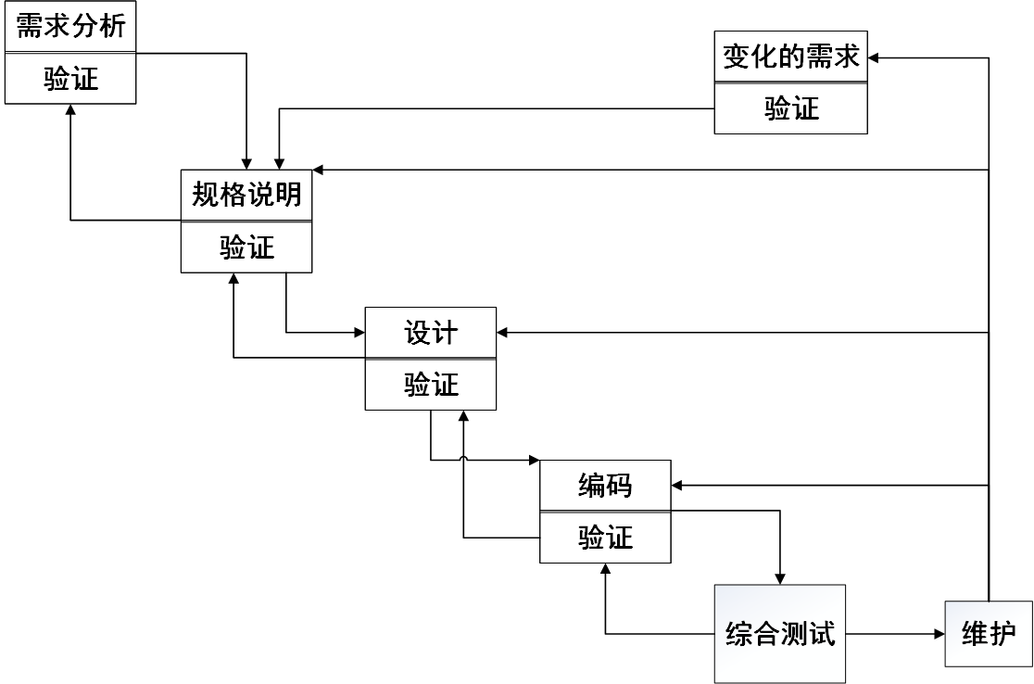

Slide 17
需求分析
问题1：你觉得《超级马里奥兄弟》（也被台湾盗版商错译为《超级玛丽》）这款游戏有什么吸引人的地方？
同样的关卡，每一次玩的时候都能带来不同的乐趣。这个游戏给玩家带来的总是一模一样的阻碍，而玩家要考虑的就是该怎样解决这些难题。
玩法易上手, 玩法比较轻松，难度循序渐进不至于让人沮丧没有成就感，分支路线恰当。
在当年信息技术极度不发达的时代，超级玛丽作为红白机游戏时代的开创者，以其精简的画风和独特的构思提升了玩家的游戏体验。
游戏闯关方式多样。虽然关卡中怪物是在固定地点固定时间出现的，可是玩家在解决这些难题的时候可以采用各种各样的方式，你可以踩死怪物，也可以躲避怪物，甚至可以选择彩蛋直接跳关，到底如何通过这就在于玩家自己的选择。
因为它地图中的彩蛋，和各种陷阱，让人失败后感到很不服气，想继续挑战。

Slide 18
需求分析
问题2：你觉得这款游戏有哪些不足之处或是有哪些可以增加的元素？
可增加：
可以增加一些游戏里的隐藏条件，在玩家达成隐藏成就后，能够获得额外奖励或者开启额外的故事关卡。
可以增加宠物机制，不同的宠物赋予角色不同的能力，可玩性更高。
不足：
关卡模式太过单一，相同的游戏玩家在通过几次的尝试后便容易失去对游戏的兴趣
剧情简单没有悬念，道具和敌人种类少，只有主线目标

Slide 19
需求分析
问题3：如果让你去玩一款这种类型的游戏，你希望它的关卡设置像经典版的马里奥一样循规蹈矩，还是希望更出人意料一些？
大部分人觉得如果关卡设置能够更加出人意料。这样的话可玩性就能提高很多，也能更加吸引玩家，在玩家被完全出乎意料的陷阱淘汰掉时，他们内心肯定会很不服气，从而继续玩下去。
更出人意料一下（马里奥制造里面有很多玩家设计的关卡都挺有意思的）
希望出乎意料点 最近很火的游戏很大一个因素就是自由，能让玩家长时间游玩得到一些新的感觉

Slide 20
软件项目管理
一.估算软件规模
1.代码行估计：
我们的代码行估计如下：KLOC=4.35
姓名 | 最小规模 | 最大规模 | 最可能规模
孙文韬 | 2000 | 8000 | 4000
韩旭 | 2500 | 7000 | 3500
沈路通 | 3000 | 9000 | 6000
平均值 | 2500 | 8000 | 4350

Slide 21
软件项目管理
二.工作量估计
根据COCOMO2估算模型

